Slide 1
Lantmäteriförrättningar
Hur påverkas fiskerätten?

Slide 2
Fiskerätt under olika tidsepoker

Slide 3
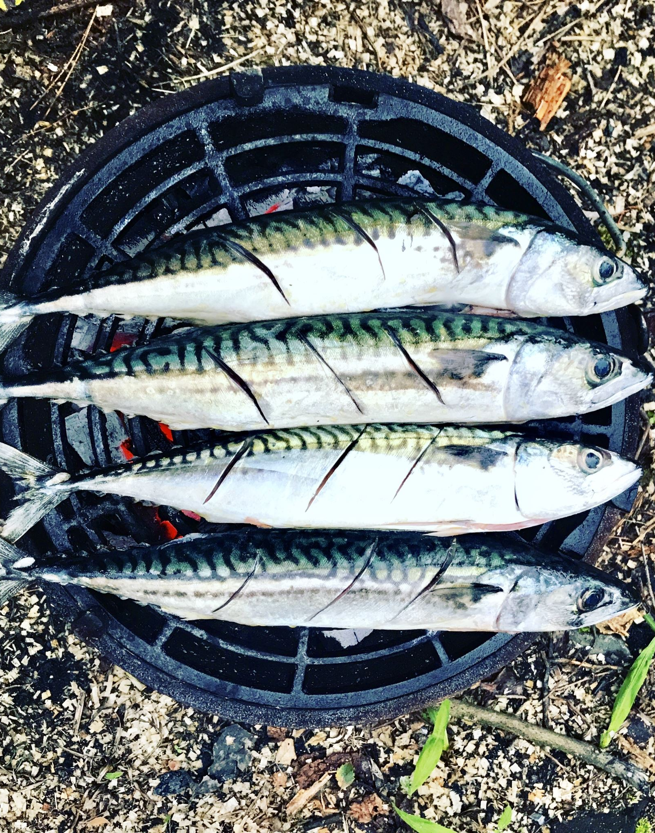
Fristående och Bundet fiske
FBL 1:4: Fristående fiske
Vad som i denna lag sägs om mark eller område gäller i tillämpliga delar även beträffande fiske som ej ingår i äganderätten till vattenområdet och ej utgör servitut.
FBL 2:3 Bundet fiske
- Fastighetsbildning, som innebär ändring av fastighetsindelningen och berör vattenområde, omfattar även fisket, om detta ingår i äganderätten till området. Med stöd av 3 kap. 8 § får dock annat bestämmas.

Slide 4
Skadlig delning av fiske
FBL 3:8
Fiske får ej uppdelas genom fastighetsbildning på sätt som medför olägenhet av någon betydelse för fiskevården. Uppdelning får dock ske, om den är nödvändig för att möjliggöra en eljest angelägen ändring i fastighetsindelningen och icke medför avsevärd olägenhet för fiskevården.
Ingår fiske i äganderätten till vattenområde och föreligger enligt första stycket hinder mot fastighetsbildningsåtgärd beträffande området, får bestämmas att fastighetsbildningen icke skall omfatta fisket, om fastighetsbildningen är av synnerlig vikt för en lämplig fastighetsindelning eller i övrigt av betydande allmänt intresse. Även om fastighetsbildningen ej är av den betydelse som nu angivits, får sådan bestämmelse meddelas, om vattenområdet är gemensamt för flera fastigheter.

Slide 5
Hur prövas då FBL 3:8?
Så här säger Lantmäteriet:
Det är länsstyrelsen som beslutar om inrättande av fiskevårdsområden. Frågan ska utredas vid en förrättning som leds av en förrättningsman. Historiskt har förrättningslantmätare ofta förordnats till förrättningsmän. I dag är sådana förrättningar ovanliga.
Vid förrättningar som berör befintliga fiskevårdsområden gäller som huvudregel att fisket inte får delas upp genom fastighetsbildning så att det medför olägenhet (av någon betydelse) för fiskevården. Vid bedömning av påverkan på fiskevård samråder Lantmäteriet i många fall med berörd länsstyrelse – närmare bestämt länsstyrelsens fiskerikonsulent.
Detta följer också av Fastighetsbildningslagen 3 kap. 8 § (FBL 3:8), där det uttryckligen anges att fastighetsbildning inte får ske så att det uppkommer olägenhet av någon betydelse för fiskevården.
Länsstyrelsens kommentar
Länsstyrelsen instämmer i Lantmäteriets beskrivning:
Det stämmer som Lantmäteriet säger. De samråder med oss. Sen har vi kanske inte alltid samma syn på vad som medför olägenhet för fiskevården. Vi har sedan flera år skärpt vår syn på när delning av fiske är lämpligt. Fiskerätten är redan idag uppdelad och vi anser att det kan vara negativt om fiskerätten splittras ännu mer och i alltför små enheter.
Att dela upp en fastighets fiskerätt, om fastigheten har stor andel av till exempel ett samfällt vatten, kan vara lämpligt. Eller om fastigheten har skiftat vatten och är en större enhet. Då kan fisket i de nya fiskelotterna ge en rimlig avkastning.
– Att till exempel dela upp en fiskerätt i flera mindre för att sommarstugeägare vill ha fiskerätt anser vi inte vara lämpligt. I många fall kan man då istället fiska genom att lösa ett vanligt fiskekort.
Sen finns hela skalan däremellan, och det är där det ibland kan vara svårt att avgöra om det kan innebära skadlig delning av fisket.

Slide 6
Nybildning & Ombildning av fastigheter
Nybildning = Avstyckning, klyvning och sammanläggning
Ombildning = Fastighetsreglering

